Slide 1
Úprava statutu UNI umožňující vznik Centra energetických materiálů a zařízení
Petr Sáha

Slide 2
Proč by mělo Centrum energetických materiálů a zařízení (CEMAZ) vzniknout
Podíl UTB na vzdělávacím trhu je 3,16%, ale podíl na VaV je pouze 1,7%. Vznik CEMAZ zvýší podílu VaV.
UTB pro mezinárodní evaluaci potřebuje obory v kategorii leading excellence
Energetické materiály představují dnes samostatný vědní obor
Poznámka: Centrum energetických materiálů a zařízení (CEMAZ).

Slide 3
Důvody podporující vznik CEMAZ
Výzkumný směr má mezinárodně uznávanou personální strukturu, která zahrnuje 2 publikující autory s H-indexem vyšším než 50 evidovaných ve světové databázi research.com
Výzkumný směr provozuje unikátní technickou infrastrukturu zahrnující prototypovou výrobní linku baterií umístěnou v certifikovaných čistých prostorech.
Vznik CEMAZ je vázán zejména na projekty Horizont.
Vznik CEMAZ nevyžaduje dodatečné náklady ze strany UTB.
Vytvořením CEMAZ bude založeno perspektivní odvětví energetického výzkumu, které přispěje k rozvoji UTB, města i našeho regionu.

Slide 4
Co bude CEMAZ dělat v nejbližším období
Základní a aplikovaný výzkum v oblasti obnovitelných zdrojů energií, elektrochemie, bioenergií.
Analýzy udržitelnosti a digitalizace v oblastech Life Cycle Assessment, Life Cycle Costing and Social, Life Cycle Sustainability Assessment.
Zkušebnictví energetických materiálů, výrobků a zařízení.
Výzkum energetických uložišť.
Výzkum recyklace energetických materiálů a zařízení.

Slide 5
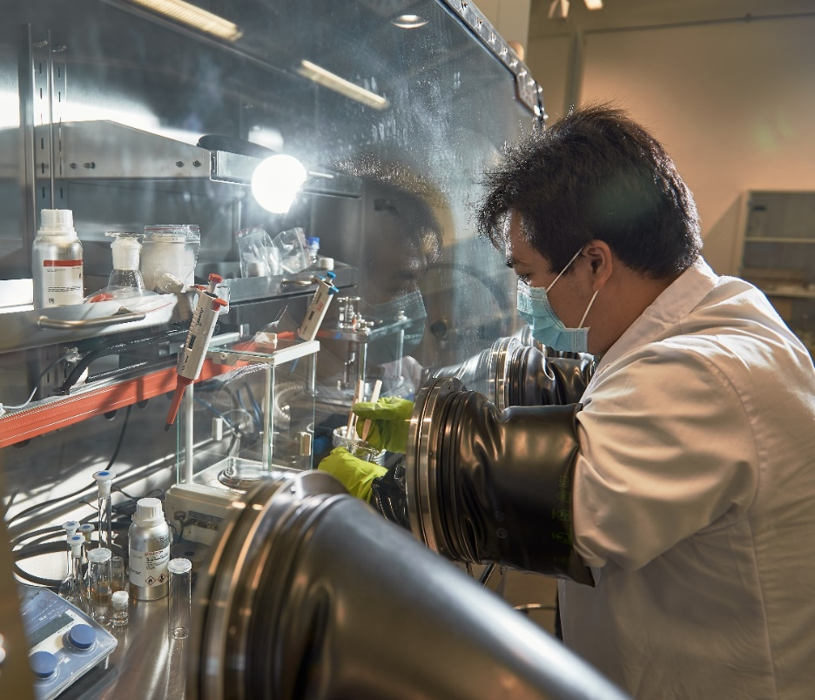
Kdo bude na CEMAZ pracovat
 | Počet osob
Prof. | 3
Doc. | 2
Ph.D. | 17
Technici ve výzkumu | 3
Doktorandi | 4
CELKEM | 29

Slide 6
Předpokládaný rozpočet v relaci k 2023
Projektové zdroje: 12,9 mil. CZK
Institucionální zdroje: 8,4 mil. CZK
Poplatky za Ph.D. studenty: 0,3 mil. CZK
Celkem: 21,3 mil. CZK
Poznámka: Vzhledem k provázanosti výzkumných struktur není nutné řešit oddělený rozpočet.

Slide 7
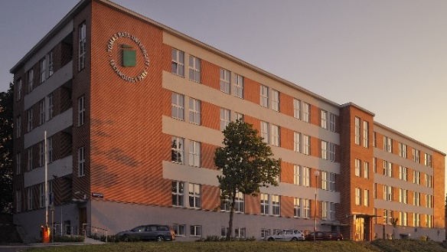
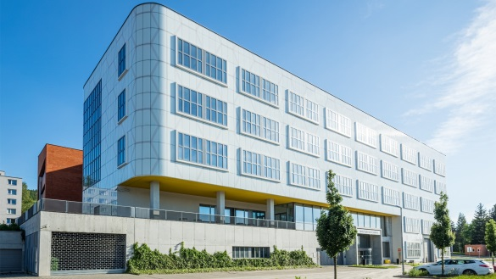
Dislokace CEMAZ
Současná témata:
U11 – Kompletace uložišť, testování uložišť a FVE, Digitalizace energetiky, LCA, LCC, Social LCA a LCSA.
U17 – Dočasně - Elektrochemie a bioenergetika (do uvolnění prostor na U11)

Slide 8
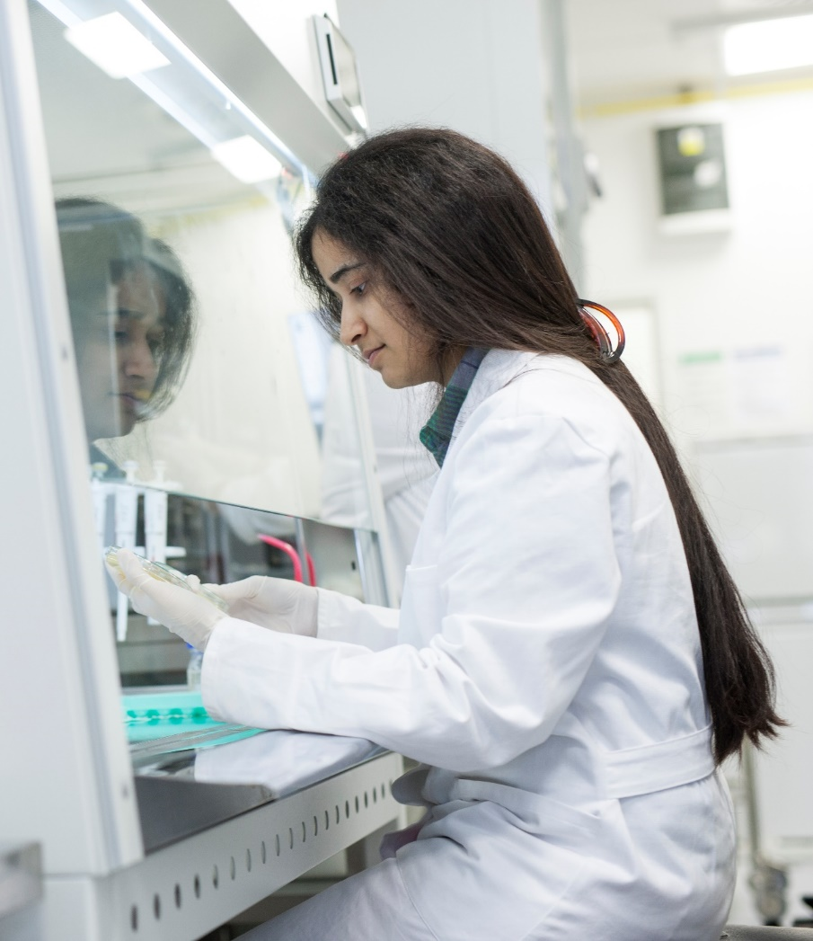
Vazba na vzdělávání
CEMAZ bude napojen na dva doktorské studijní programy UTB:
Biomateriály a biokompozity P0711D130023
Nanotechnologie a pokročilé materiály P0719D130001
V přípravě:
Doktorský program zaměřený na Energetické materiály a zařízení
Poznámka: Předpokládá se spolupráce s FAME a FAI.

Slide 9
Unikátní vybavenost
Budova U11

Slide 10
Certifikované čisté prostory (U11)
Splňují požadavky pro zařazení do třídy čistoty „C“, ISO 7 na základě požadavku normy ČSN EN ISO 14644-1 Čisté prostory a příslušné řízené prostředí.
Projektové činnosti: evropské projekty (H2020, Horizon Europe), projekty TAČR a projekty mezinárodní spolupráce (M-Era.net).

Slide 11
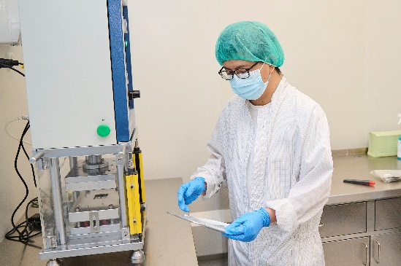
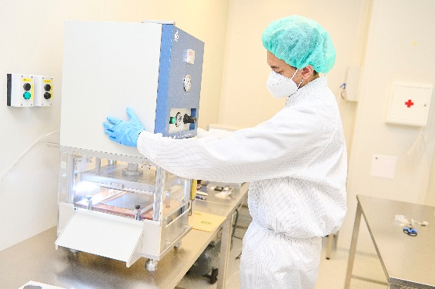
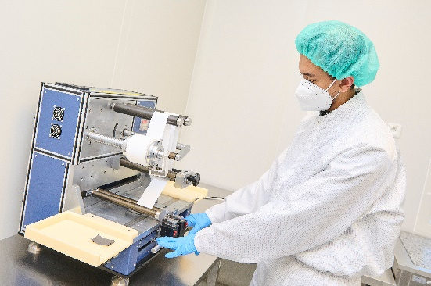
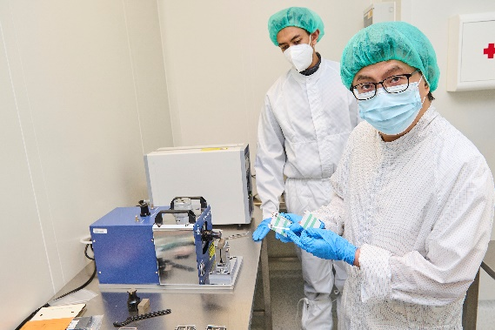
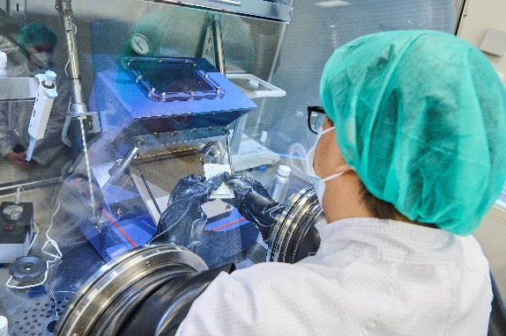
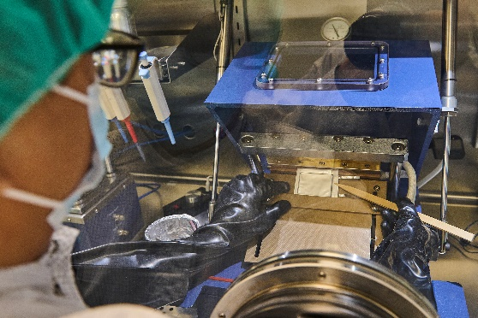
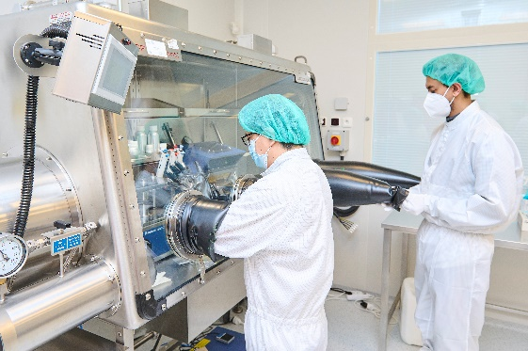
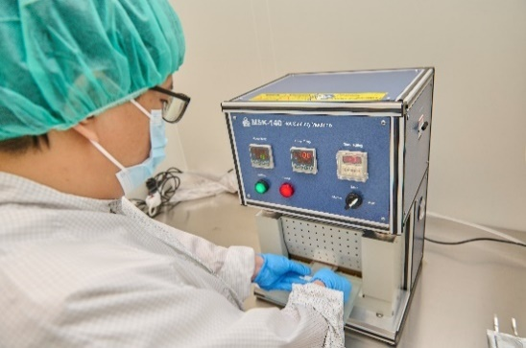
Pilotní linka pro výrobu Li-ion baterií (U11)
Cutting
Stacking
Tab welding
Case forming
Tvarování obalu
Vysekávání
Stohování
Svařování
Plnění elektrolytem
Kontrolovaná atmosféra/ prostředí
Finální utěsnění
Primární utěsnění
Final Sealing
Electrolyte Filling
Controlled atmosphere
Primary sealing
“Projekt TK03030157 je spolufinancován se státní podporou Technologické agentury ČR v rámci Programu THÉTA.“

Slide 12
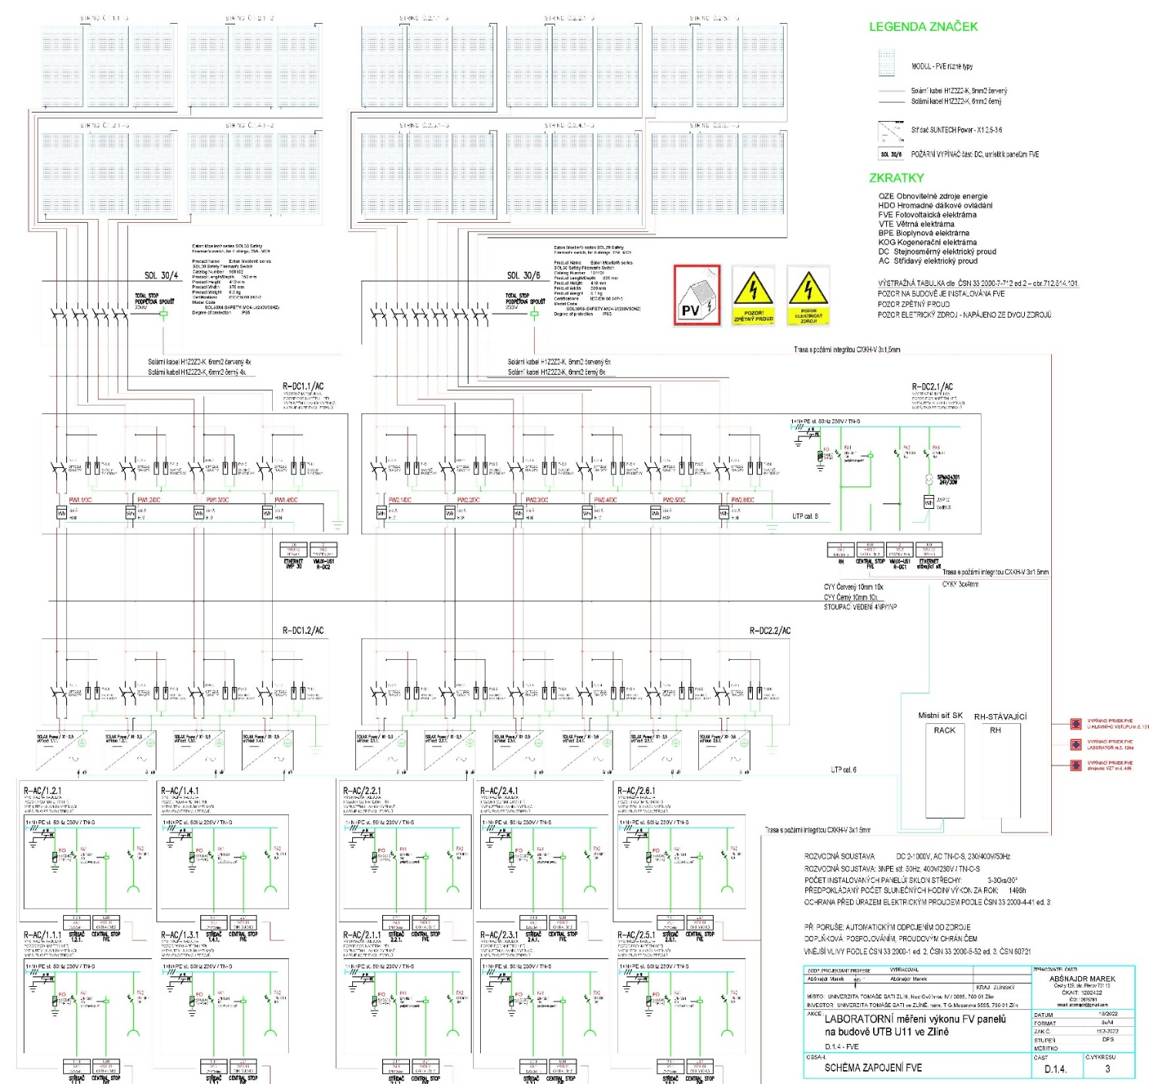
Testování FVE (U11)
Schéma zapojení testovací stanice FVE (v přípravě)
Dlouhodobé testování solárních panelů
Dlouhodobé testování energetických úložišť
Ověřování parametrů panelů a baterií podle firemních certifikátů

Slide 13
Členství v mezinárodních organizacích zabývajících se ENERGETIKOU
ECP4 „European Composites, Plastics and Polymer Processing Platform“.
PPS „Polymer Processing Society Network“.
EERA „European Energy Research Alliance“.
EASE „European Association for Storage of Energy“.

Slide 14
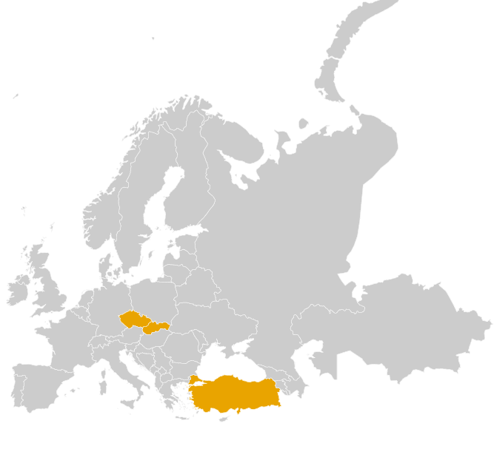
Projekt m-era.net „li-based“
Li-ion BAttery-SupErcapacitor hybrid Device
(2020-2023)
Koordinátor: Univerzita Tomáše Bati ve Zlíně
Cílem projektu je vývoj inovativní výkonné Li-ion baterie.
This work was supported by the M-era.Net 2019 call project "LiBASED Li-ion BAttery-SupErcapacitor Hybrid Device". The research was co-funded by: Technology Agency of the Czech Republic EPSILON Programme with project no. TH71020006, Slovak Academy of Sciences with project no. M-ERA.NET 2/2019/966/LiBASED and the Scientific and Technological Research Council of Turkey TUBITAK.

Slide 15
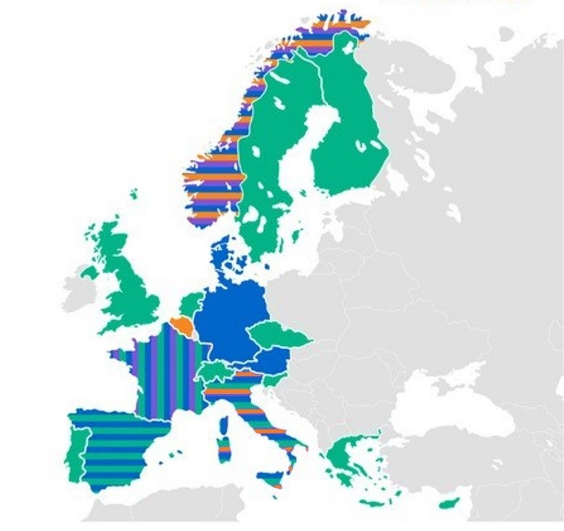
Projekt H2020 „StoRIES“
Storage Research Infrastructure Eco-System (2021-2024)
Koordinátor: Karlsruher Institut für Technologie
Cílem projektu je vývoj inovativních metod skladování energie a definování potřeb energetických systémů.
This project has received funding from the European Union’s Horizon 2020 Research and Innovation Programme under Grant Agreement N. 101036910

Slide 16
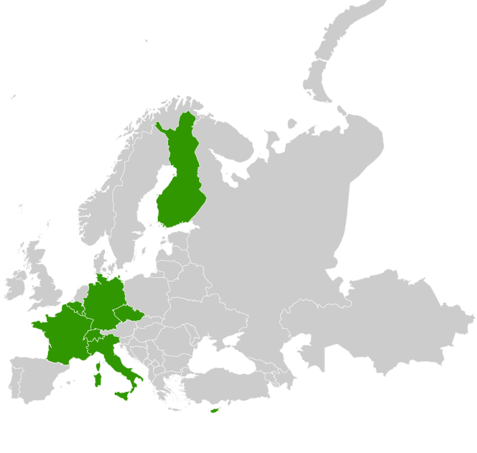
Projekt horizon europe „Solid“
Sustainable manufacturing and optimized materials and interfaces for lithium metal batteries with digital quality control (2022-2026)
Koordinátor: VTT Technical Research Center of Finland
Cílem projektu SOLiD je řešení recyklovatelnosti Li-baterií.
Funded by the European Union. Views and opinions however those of the author(s) only and do not necessarily reflect those of the European Union or the European Climate, Infrastructure and Environment Executive Agency (CINEA). Neither the European Union nor the granting authority can be held responsible for them. This work was supported by the Swiss State Secretariat for Education, Research and Innovation (SERI) under contract numbers 22.00179 and 22.00246. Grant Agreement No.: 101069505

Slide 17
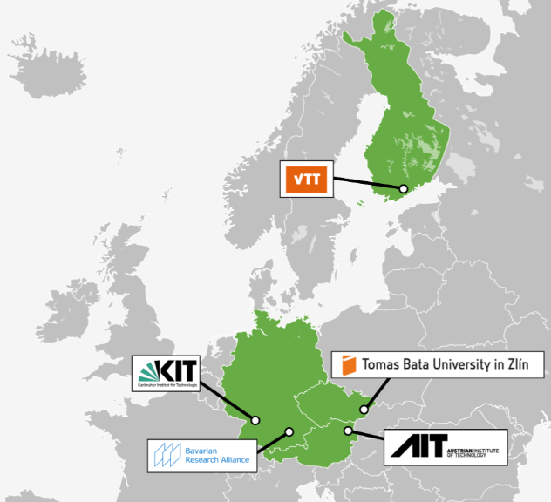
Projekt horizon europe „Twinvector“
Twinning for Development of World-Class Next Generation Batteries (2022-2025)
Koordinátor: Univerzita Tomáše Bati ve Zlíně
Cílem projektu je založení centra excelence ve výzkumu baterií nové generace na UTB.
Funded by the European Union. Views and opinions expressed are however those of the author(s) only and do not necessarily reflect those of the European Union or European Research Executive Agency. Neither the European Union nor the granting authority can be held responsible for them. Grant Agreement No. 101078935

Slide 18
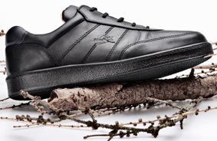
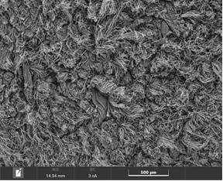
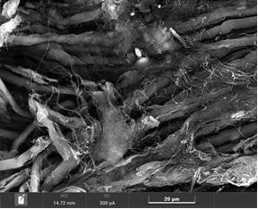
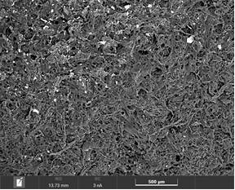
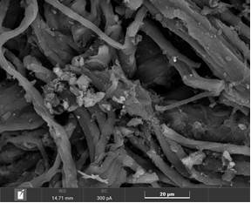
Využití obuvnického odpadu pro výrobu energetických materiálů
Chromočiněná obuv
Karbonizace
Vodivý uhlík obsahující chrom
Katodový materiál
Baterie a senzory
Poznámka: NATO SPS Programme - Smart Portable Nanosensors for on-site Biomedical and Environmental Analysis (TERRITORY)

Slide 19
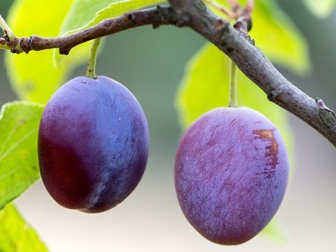
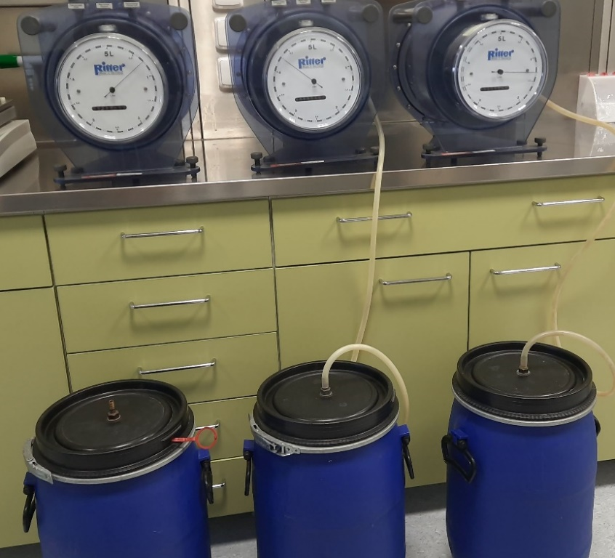
Příklad energetického bioprojektu: Bezodpadová palírna slivovice
Zdroj: Pixabay
Švestky
Kvas
Slivovice
Výpalky
Zdroj: Pixabay
Bioplyn
Kompost pro sady
Brikety z pecek
Poznámka: Projekt podaný v rámci výzvy Technologické agentury ČR v rámci Programu SIGMA.

Slide 20
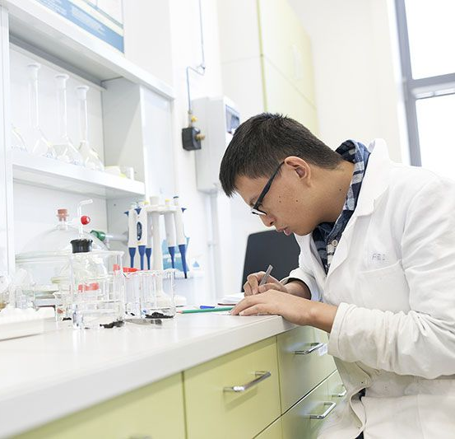
Jak a kdy vznikne CEMAZ
Vyvedení výzkumného směru „Energetické a kompozitní materiály“ do „Centra energetických materiálů a zařízení“ k datu 1. 1. 2024 za podmínek:
Finanční a provozní pravidla UNI zůstávají beze změn.
Dislokační uspořádání UNI se do uvolnění prostor na U11 nemění.
Vznik CEMAZ podpoří rozvoj energetického výzkumu na UTB.

Slide 21
Předpokládaná budoucí struktura CEMAZ
5 výzkumných skupin:
Skupina elektrochemie a bioenergií.
Skupina obnovitelných zdrojů energie.
Skupina energetických úložišť.
Skupina LCA.
Skupina recyklace energetických materiálů a zařízení.

Slide 22
Děkuji za pozornost.

